Slide 1
CUDA Develop Environment Setting
Jinseo Choi
CHANGWON NATIONAL UNIVERSITY

Slide 2
Contents
Intro
CUDA
Install CUDA toolkit
CUDA Programming Example

Slide 3
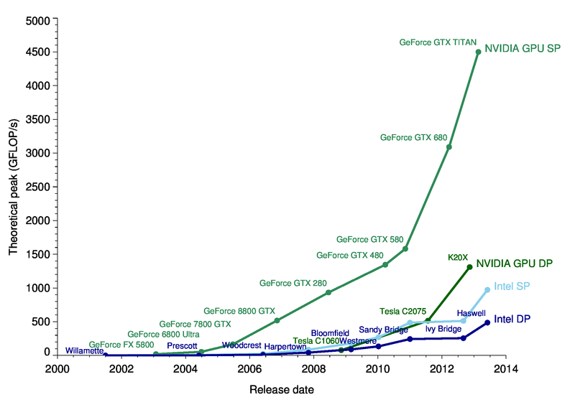
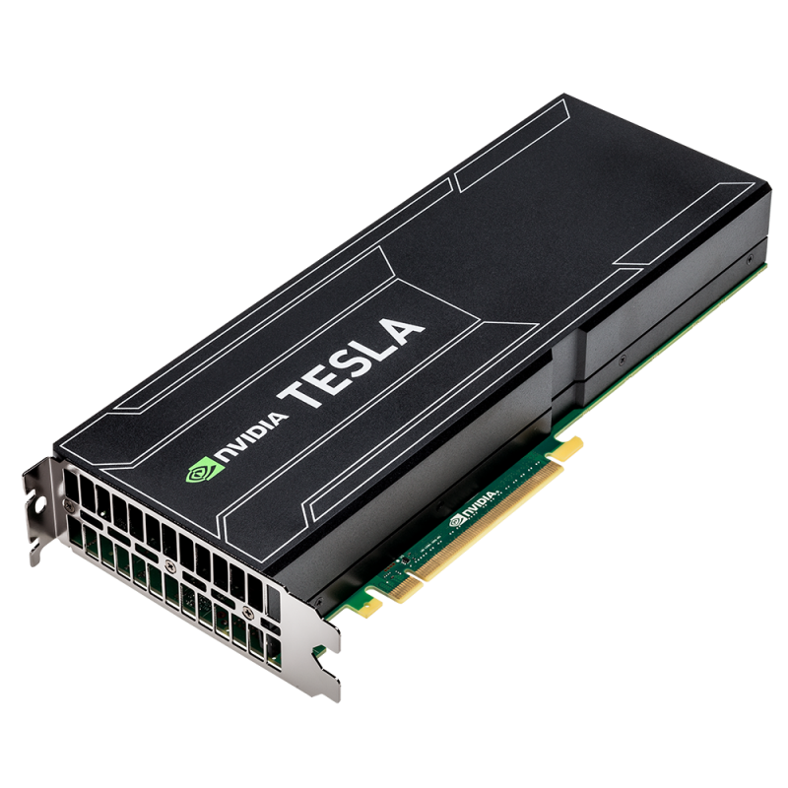
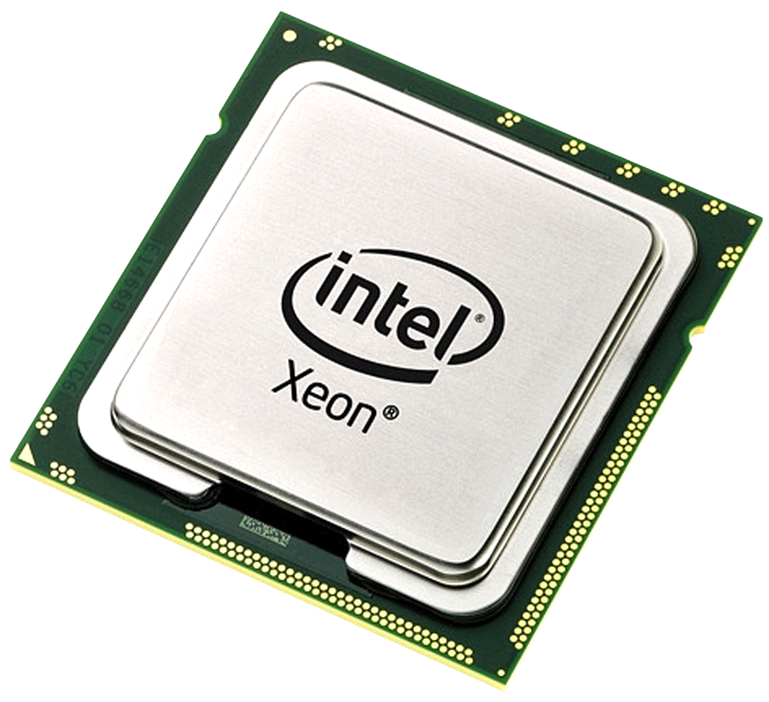
Intro
GPU는 주로 영상처리, 렌더링 연산에서만 사용되어옴
최근, GPU가 CPU 보다 높은 연산 성능을 보여줌
32FP
x4.5
Performance Gap
64FP
Intel Xeon stock image, https://www.cleanpng.com/png-intel-core-i7-
central-processing-unit-xeon-cache-c-104690/
NVIDIA TESLA stock image, https://www.pngwing.com/ko/free-png-tiezi/download
CPU vs. GPU, https://michaelgalloy.com/wp-content/uploads/2013/06/cpu-vs-gpu.png

Slide 4
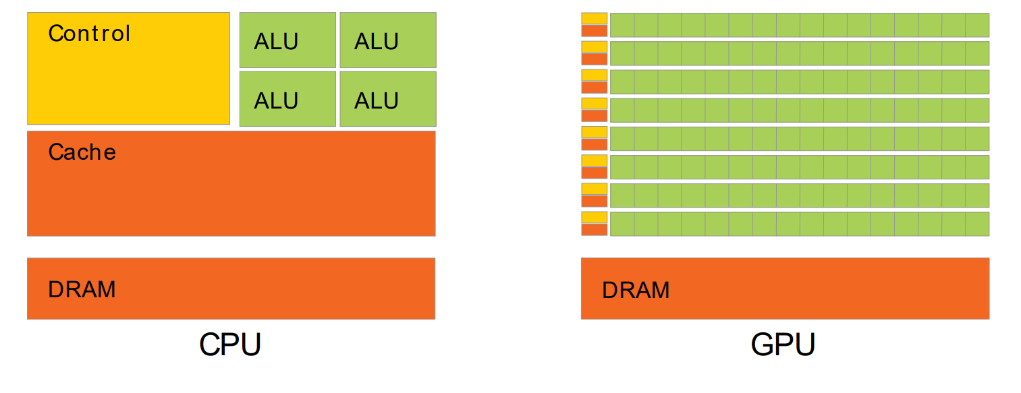
Intro
CPU: 데이터가 지속적으로 변하는 복잡한 연산 처리에 특화
GPU: 단순연산 + 대량 병렬처리에 특화
NVIDIA CUDA_C_Programming_Guide.pdf, https://developer.nvidia.com/cuda-zone

Slide 5
Intro
Control
ALU
ALU
Control
ALU
ALU
ALU
ALU
ALU
ALU
ALU
Cache
Control
ALU
ALU
ALU
ALU
ALU
ALU
ALU
Cache
ALU
ALU
Control
ALU
ALU
ALU
ALU
ALU
ALU
ALU
Cache
Control
ALU
ALU
ALU
ALU
ALU
ALU
ALU
Cache
Cache
Control
ALU
ALU
ALU
ALU
ALU
ALU
ALU
Cache
DRAM
DRAM
NVIDIA CUDA_C_Programming_Guide.pdf, https://developer.nvidia.com/cuda-zone

Slide 6
CUDA
CUDA®: Compute Unified Device Architecture
GPU를 범용 컴퓨팅 목적으로 사용하기 위해 개발된 병렬 컴퓨팅 플랫폼
일반 연산을 GPU 하드웨어 특성인 병렬처리를 통해 가속화를 지원하기 위한 아키텍쳐
CUDA Toolkit
GPGPU API
CUDA를 User-level에서 사용하기 위해 제작된 라이브러리 모음
C, C++, Python 지원

Slide 7
Install CUDA Toolkit
설치환경
SuperMicro X11DPH-i(noslab-gpu1)
OS: Ubuntu 20.04 LTS(Kernel 5.15.0-46-generic) 64bit
GPU: Nvidia® Tesla® T4 16GB x1
CPU: Intel® Xeon® Gold 5215 @2.50GHz
Memory: 64GB
GPU 인식여부 확인
lspci | grep –i nvidia

Slide 8
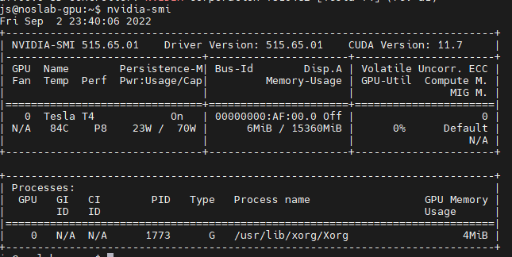
Install CUDA Toolkit
GPU 드라이버 설치확인
nvidia-smi
NVIDIA 그래픽 드라이버 설치 시 CUDA가 자동으로 설치됨
Command not found
GPU 드라이버 설치 필요
가이드 참조: https://github.com/noslab/noslab.storage/blob/main/guide/ubuntu_nvidia_graphic_driver_installation.pptx

Slide 9
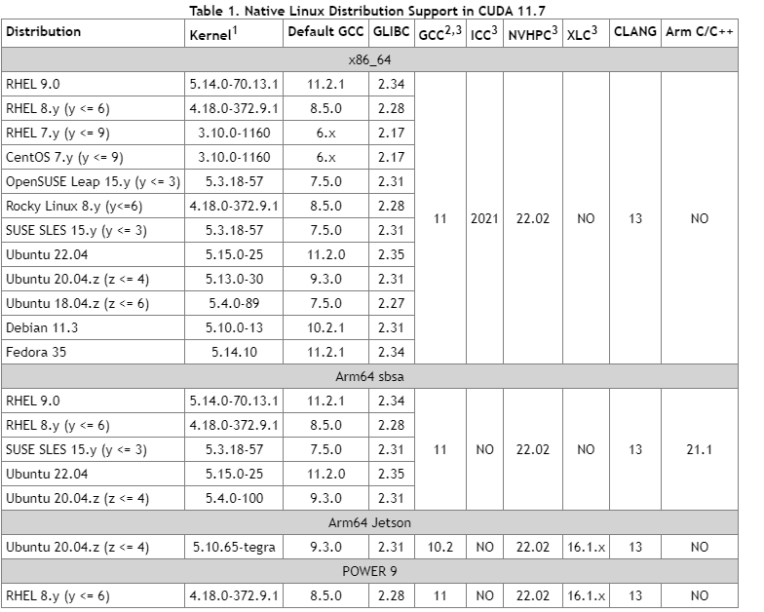
Install CUDA Toolkit
CUDA dependency check

Slide 10
Install CUDA Toolkit
CUDA toolkit 설치(10~15분 소요)
11.7 버전 호환 toolkit 설치(CUDA 11.7 버전 호환)
CUDA 컴파일러 nvcc, CUDA 관련 사용자 라이브러리
wget https://developer.download.nvidia.com/compute/cuda/repos/ubuntu2004/x86_64/cuda-ubuntu2004.pinsudo mv cuda-ubuntu2004.pin /etc/apt/preferences.d/cuda-repository-pin-600
wget https://developer.download.nvidia.com/compute/cuda/11.7.0/local_installers/cuda-repo-ubuntu2004-11-7-local_11.7.0-460.27.04-1_amd64.deb
sudo dpkg -i cuda-repo-ubuntu2004-11-7-local_11.7.0-460.27.04-1_amd64.deb
sudo apt-key add /var/cuda-repo-ubuntu2004-11-7-local/7fa2af80.pub
sudo apt-get update
sudo apt-get -y install cuda

Slide 11
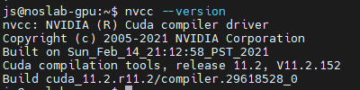
Install CUDA Toolkit
CUDA toolkit 설치확인
nvcc --version

Slide 12
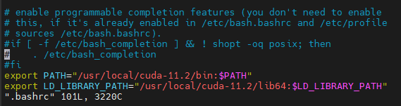
Install CUDA Toolkit
nvcc command not found
.bashrc 환경변수 편집, cuda 설치경로 수동설정
vi ~/.bashrc
export PATH=/usr/local/cuda-11.2/bin:$PATH
export LD_LIBRARY_PATH=/usr/local/cuda-11.7/lib64:$LD_LIBRARY_PATH
Bash shell에 바로 적용
source ~/.bashrc
nvcc –version

Slide 13
CUDA Programming Model
CUDA support Heterogeneous Computing
한 가지 이상의 프로세서(CPU+GPU)를 컴퓨팅에 사용
CUDA를 사용하여 Host 연산을 이 기종 Device에서 수행가능
PCIe BUS
Host(CPU)
Device(GPU)

Slide 14
CUDA Programming Model
CUDA Program flow
① Copy input data from host memory to device memory
Host(CPU)
② Load device code and execute it
task.cu
③ Copy results from device memory to host memory
Host Code
①
Device(GPU)
CPU
GPU
②
Device Code
③
PCIe BUS
Host Code
Host Memory
Device Memory

Slide 15
CUDA Programming Model
CUDA Program flow
① Copy input data from host memory to device memory
② Load device code and execute it
③ Copy results from device memory to host memory
Host(CPU)
CPU
GPU
②
Host
Code
①
②
Device(GPU)
③
Device
Code
…
…
…
④
Host
Code
③
①
Host Memory
Device Memory
④

Slide 16
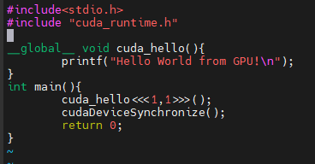
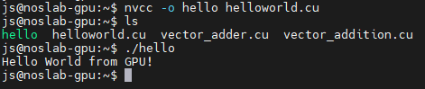
CUDA Programming example
Hello world
vi helloworld.cu
코드 작성
nvcc –o hello helloworld.cu
./hello
CUDA 런타임 헤더파일 선언
__global__ 키워드: CUDA device (GPU)에서 실행될 함수
함수가 실행될 GPU 쓰레드 그룹(Block) 개수: 1
Block 내에서 실행될 쓰레드 개수: 1
GPU 계산 결과를 CPU와 동기화
*해당 코드가 없을 경우 GPU 계산결과를 반환하기 전에 main()이 종료됨

Slide 17
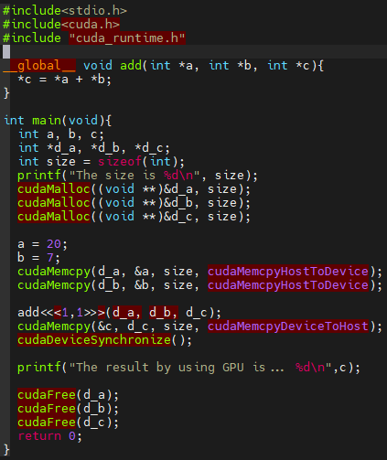
CUDA Programming example2
Simple Addition.cu
Device 메모리 할당, 자료형을 정의되지 않은 **void로 캐스팅
4바이트 할당
변수 초기화
초기화된 변수 값을 device 메모리에 복사
Device 연산 수행
Device 메모리 해제

Slide 18
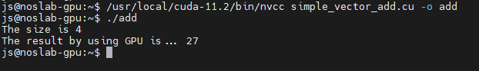
CUDA Programming example2
Compile & Run
nvcc simple_vector_add.cu –o add
./add

Slide 19
CUDA Logical Thread Hierarchy
Kernel = Grid > Block > Thread
Kernel = Grid : 병렬 실행되는 Device 함수(__global__)
Block : 연산제어를 위한 쓰레드 묶음(최대 512개 쓰레드 포함)
Thread: GPU 연산 기본단위(GPU 코어 하나에 할당된 명령)
some_kernel<<<2,15>>>(arg1, …);
쓰레드를 15개씩 할당한 2개의 블록으로 커널을 병렬처리
쓰레드 수: 15 * 2 = 30

Slide 20
CUDA Logical Thread Structure
SIMT(Single Instruction Multiple Thread) structure
Host
Device
Grid 1
Host Code
Block
(0,0)
Block
(1,0)
Block
(2,0)
Block (2,1)
Device Code
Kernel 1
Thread
(0,0)
Thread
(1,0)
Thread
(2,0)
Thread
(3,0)
Thread
(4,0)
Block
(0,1)
Block
(1,1)
Block
(2,1)
Thread
(0,1)
Thread
(1,1)
Thread
(2,1)
Thread
(3,1)
Thread
(4,1)
Kernel 2
Thread
(0,2)
Thread
(1,2)
Thread
(2,2)
Thread
(3,2)
Thread
(4,2)
Grid 2
Block
(0,0)
Block
(1,0)
Block
(2,0)
Block
(0,1)
Block
(1,1)
Block
(2,1)

Slide 21
CUDA Physical Thread Structure
Logical structure & Physical structure mapping
Thread
CUDA Core(SP)
Block
Multi Processor(SM)
Kernel(Grid)
…

Slide 22
CUDA Physical Thread Structure
Device(GPU) capacity 확인
Devicequery
Cd /usr/local/cuda-11.2/1_Utilities/deviceQuery
sudo make
./deviceQuery

Slide 23
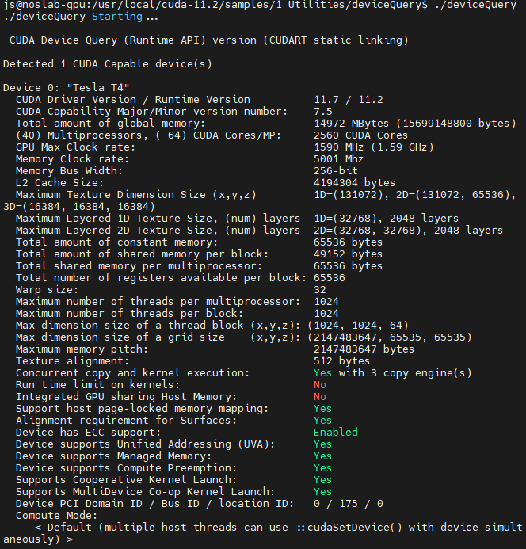
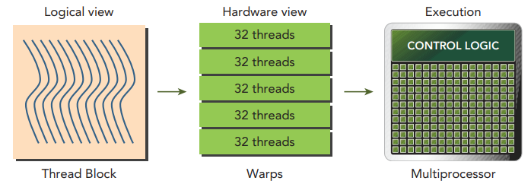
CUDA Physical Thread Structure
예약공간을 제외한 메모리 14.972GB
CUDA core 64개로 구성된 멀티프로세서 40개
64 * 40 = 2560
하나의 MP는 시분할 프로세싱으로 최대 1024개 스레드를 처리가능
Warp: 하드웨어가 한번에 관리하는 쓰레드 개수 32
한 개의 멀티 프로세서에 올라갈 수 있는 최대 쓰레드 수 1024
한 개의 블록에 올라갈 수 있는 최대 쓰레드의 수 1024

Slide 24
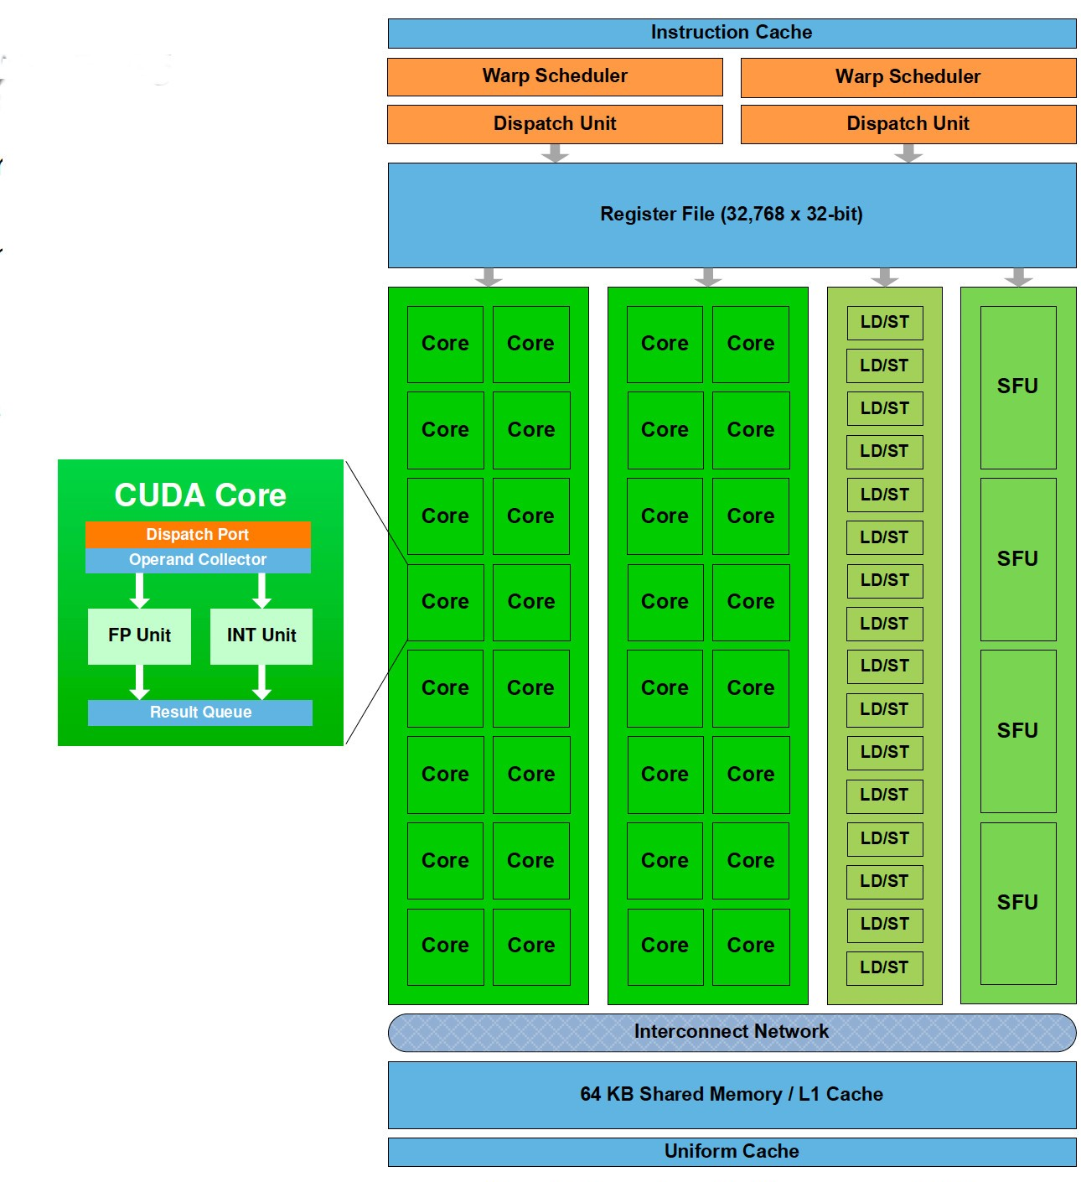
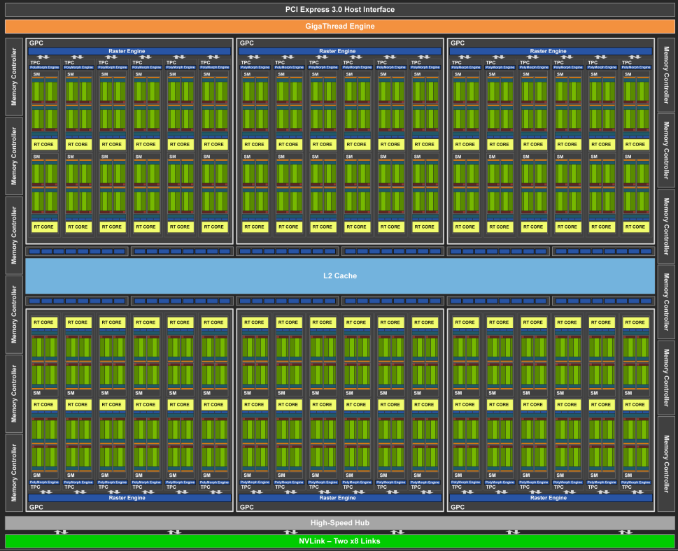
CUDA Physical Thread Structure
최대 16*64(CUDA cores)=1024 쓰레드 처리
Warp(32) 단위로 쓰레드를 Multiprocessor에 할당
Multiprocessor
1개 쓰레드 수행
CUDA Core

Slide 25
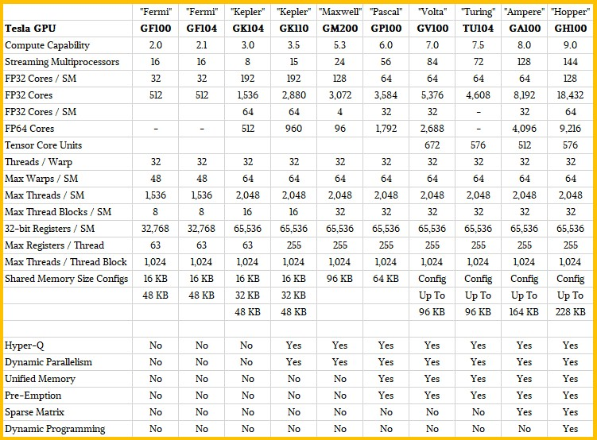
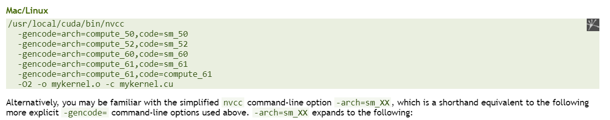
Nvidia Tesla T4
2018-2022 Turing architecture GPU 사용
Compute capability 7.5 : Turing architecture
Turing arch. Is based on Volta ISA + extends

Slide 26
CUDA Physical Thread Structure
Logical structure & Physical structure mapping
Thread
CUDA Core(SP)
Block
Multi Processor(SM)
Kernel(Grid)
GPU Capacity
…

Slide 27
CUDA Physical Thread Structure
Block Scheduler에 의해 Block단위로 각 SM으로 스케줄링
SM의 Capacity에 따라 하나의 SM에 2개 이상의 Block 할당 가능
Kernel<<<4, 128 >>>
Thread Block Scheduler
SM #0
SM #1
SM #2
Warp Scheduler
Warp Scheduler
Warp Scheduler
1 SM = 64 CUDA core
Maxinum # of Thread per SM = 1024
CUDA Core
CUDA Core
CUDA Core
CUDA Core
CUDA Core
CUDA Core
CUDA Core
CUDA Core
CUDA Core
CUDA Core
CUDA Core
CUDA Core
…
…
…
CUDA Core
CUDA Core
CUDA Core
CUDA Core
CUDA Core
CUDA Core

Slide 28
CUDA Physical Thread Structure
Warp Scheduler는 Block을 Warp(32 thread) 단위로 분할
Warp 단위로 CUDA Core에 쓰레드 할당
현재 SM은 64개 CUDA Core로 구성
1Clock cycle에 2 warp(64 thread)씩 실행가능
동작중인 Warp가 I/O waiting 시, 대기중인 warp 실행
Hyper-threading(Simultaneous Multi-Threading)지원
Thread Block Scheduler
SM #0
SM #1
SM #2
Warp Scheduler
Warp Scheduler
Warp Scheduler
d
X 8
Pending
Warp(32 Thread)
Warp(32 Thread)
X 6
Warp(32 Thread)
Warp(32 Thread)
Warp(32 Thread)
Warp(32 Thread)
Warp(32 Thread)
Warp(32 Thread)
Warp(32 Thread)
Warp(32 Thread)
Running
CUDA Core
CUDA Core
CUDA Core
CUDA Core
CUDA Core
CUDA Core
CUDA Core
CUDA Core
CUDA Core
CUDA Core
CUDA Core
CUDA Core
1 SM = 64 CUDA core : 한번에 동시실행 가능한 쓰레드 수
Maximum # of Thread per SM = 1024: Warp Scheduler waiting queue capacity
…
…
…
CUDA Core
CUDA Core
CUDA Core
CUDA Core
CUDA Core
CUDA Core

Slide 29
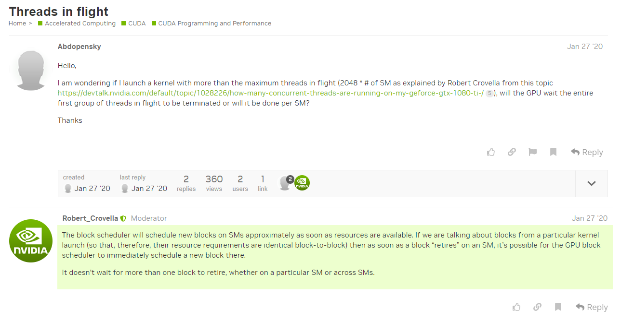
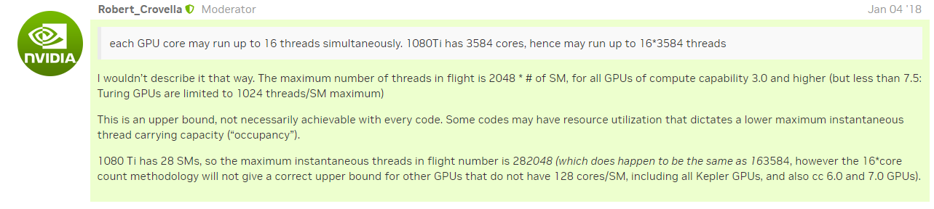
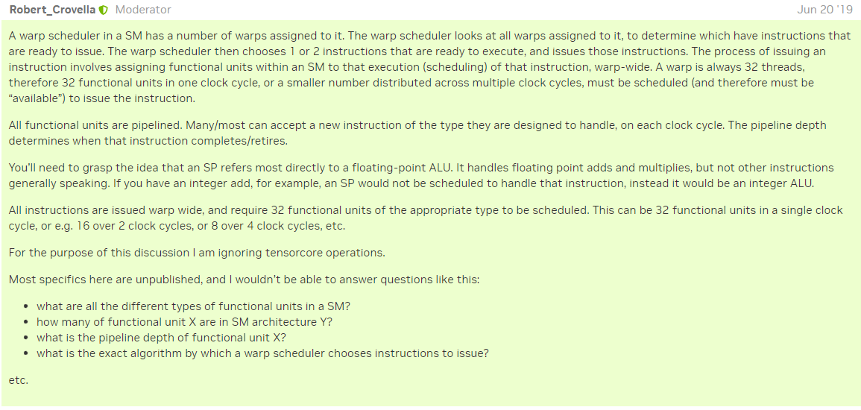
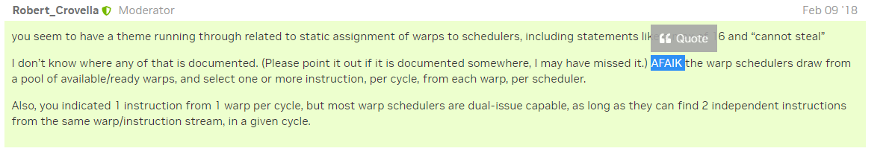
CUDA Physical Thread Structure References
동적으로 병렬처리됨
https://forums.developer.nvidia.com/t/gpu-architecture-and-warp-scheduling/58010/5
https://forums.developer.nvidia.com/t/threads-in-flight/110999/2
https://forums.developer.nvidia.com/t/questions-about-sp-and-sm/76700/5

Slide 30
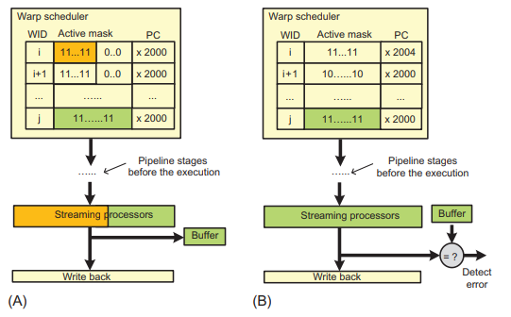
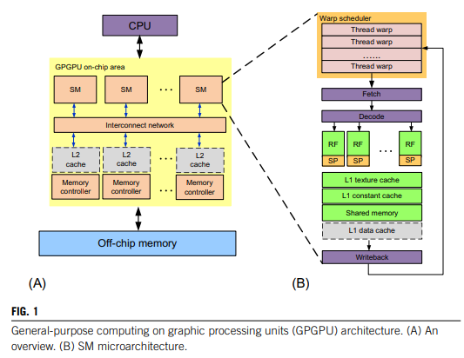
CUDA Physical Thread Structure References
Multi Processor = Streaming multi prosessor(SM)
SM를 많이 보유한 GPU일 수록 동일한 프로그램이 더 높은 처리속도를 보인다.
동적으로 병렬처리됨
http://www.donghyun53.net/nvidia-gpu-%EC%95%84%ED%82%A4%ED%85%8D%EC%B2%98-%EB%B3%80%EC%B2%9C%EC%82%AC-%EC%83%81%ED%8E%B8/
https://stackoverflow.com/questions/16986770/cuda-cores-vs-thread-count
https://www.cs.rice.edu/CS/Architecture/docs/spa.pdf
https://www.youtube.com/watch?v=xwbD6fL5qC8
https://velog.io/@aram_father/CUDA-Thread-Hierarchy
Addressing hardware reliability challenges in general-purpose GPUs
GPGPU: General-Purpose Computing on the GPU

Slide 31
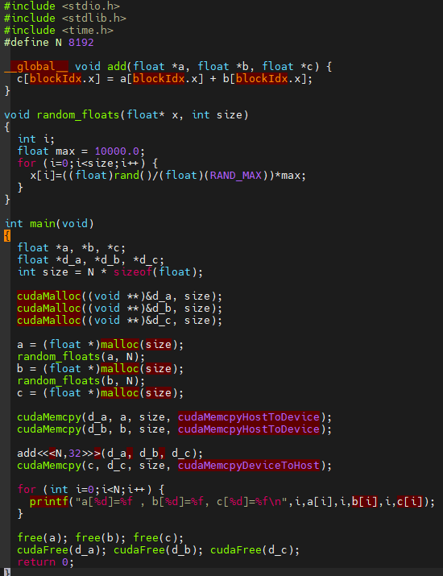
CUDA float vector addition
부동소수점 덧셈연산 병렬처리 성능비교
__global__ void add(float *a, float *b, float *c)
blockIdx : 생성된 block의 인덱스를 나타냄
덧셈연산을 생성된 block에 할당하여 병렬처리
void random_floats(float *x, int size)
Size개 만큼의 무작위 실수배열 생성

Slide 32
CUDA float vector addition
부동소수점 덧셈연산 병렬처리 성능비교(Cont.)
Device 메모리 할당
Host 메모리 할당
실수배열 저장
Host to Device memcpy
32개 쓰레드가 할당된 N개 블록에
덧셈연산을 할당

Slide 33
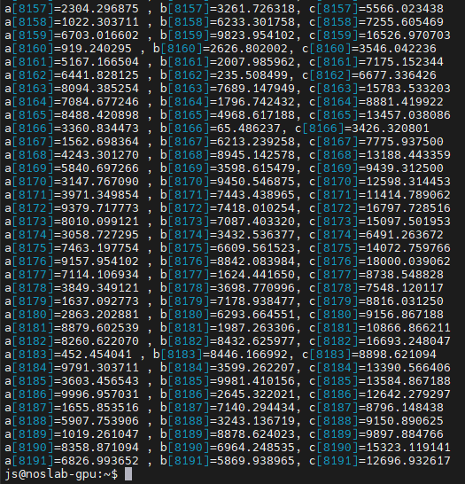
CUDA float vector addition
실행결과
N(블록 수)= 8192
쓰레드 수 8192* 32 = 262,144
한몫에 처리 가능한 최대 쓰레드 수= 1024*40 = 40,960
x6.4 Cycle

Slide 34
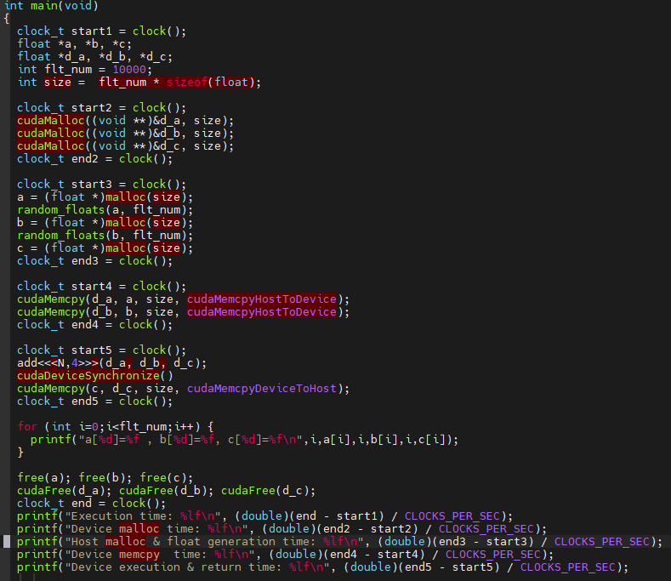
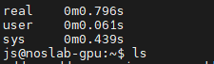
CUDA float vector addition Profiling
실행시간 측정
time ./addgpu
Host-Device 수행시간 측정
time.h 사용
전체 실행시간
Host 메모리 할당
Device 메모리 할당
Host to Device 메모리 복제
Device 실행시간 + Device to Host 메모리 복제

Slide 35
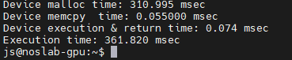
CUDA float vector addition Profiling
실행시간 측정
time ./addgpu
Host-Device 수행시간 측정결과
Device단 수행시간이 제대로 측정되지 않음

Slide 36
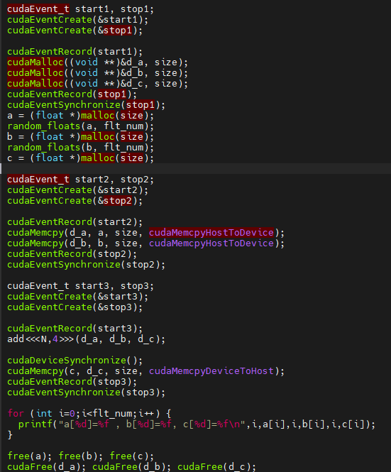
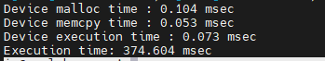
CUDA float vector addition Profiling
CUDA 내장 이벤트함수 사용
cudaEventRecord()
cudaEventElapsedTime()
측정결과

Slide 37
CUDA float vector addition Profiling
각 측정방식에 따른 결과비교
Clock(), cudaEventElapsedTime() malloc 측정결과가 크게 차이남
Linux time command
C time.h clock()
cudaEventElapsedTime()

Slide 38
CUDA float vector addition Profiling
Block 개수에 따른 처리시간 비교
Thread: 16
연산량 : 100,000
Block: 32, 64, 128, 256, 512, 1024, 2048

Slide 39
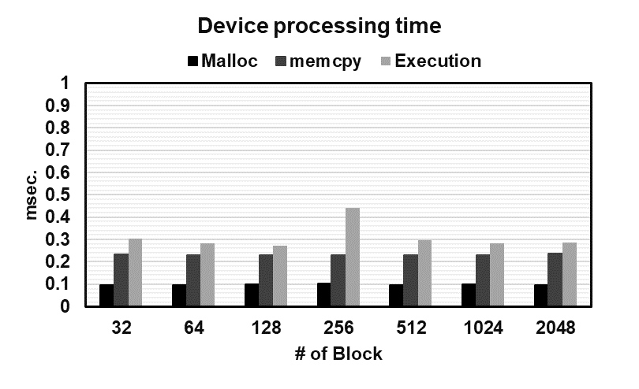
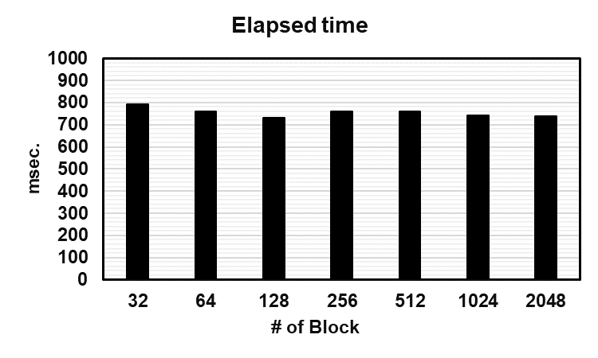
CUDA float vector addition Profiling
Block 개수에 따른 처리시간 비교 결과
Cache drop 없이 3회 수행 평균
Block 개수가 128개일 때 가장 좋은 성능을 보임

Slide 40
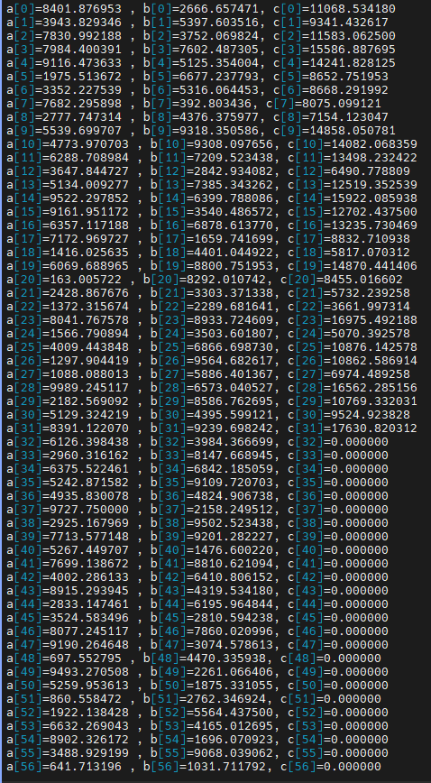
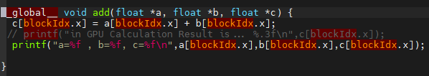
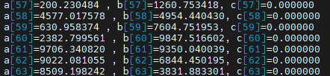
오류
Add<<<32, 2>>> 수행결과
연산횟수: 64
32 index 이후부터 계산결과가 반영되지 않음
Device 함수 내부 동작 printf 추가
0 ~ 32 Block * 2 thread

Slide 41
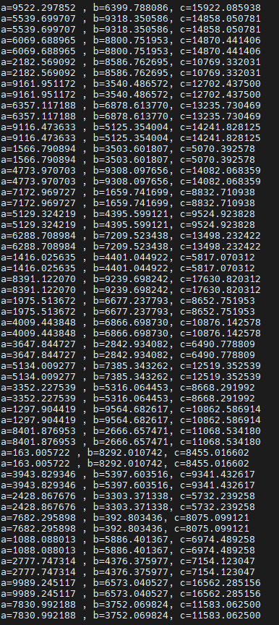
오류
동일한 덧셈연산이 2회씩 32번 수행됨
C에 동일한 계산 결과값이 overwrite
[31] 이후 덧셈 연산이 수행되지 않고 종료됨
cudaMalloc A
[31]
cudaMalloc B
<<<32,2>>>add(A,B,C)
cudaMalloc C

Slide 42
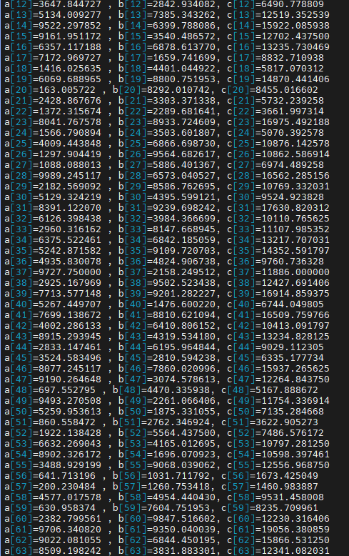
오류
동일한 덧셈연산이 2회씩 32번 수행됨
C에 동일한 계산 결과값이 overwrite
[31] 이후 덧셈 연산이 수행되지 않고 종료됨
cudaMalloc A
cudaMalloc B
<<<64,1>>>add(A,B,C)
cudaMalloc C

Slide 43
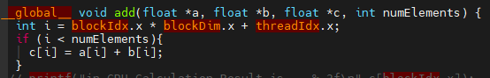
오류
현재 코드에서는 생성한 Block index로 배열을 참조하여 연산 병렬처리
Thread index를 참조하여 하나의 Block에서 여러 배열을 참조하도록 변경
threadIdx.x : 블록 내 쓰레드 인덱스(전화번호)
blockIdx.x : 블록 인덱스(지역번호)
blockDim.x : 블록의 쓰레드 개수
i = blockIdx.x * blockDim.x + threadIdx.x
<<<8, 4>>>
0 = 0*4+0 -> 0번째 Block의 0번째 쓰레드가 참조할 인덱스
1 = 0*4+1 -> 0번째 Block의 1번째 쓰레드가 참조할 인덱스
2 = 0*4+2 -> 0번째 Block의 2번째 쓰레드가 참조할 인덱스
3 = 0*4+3 -> 0번째 Block의 3번째 쓰레드가 참조할 인덱스
4 = 0*4+4 -> 1번째 Block의 0번째 쓰레드가 참조할 인덱스
5 = 1*4+0 -> 1번째 Block의 1번째 쓰레드가 참조할 인덱스
동시 실행되는 쓰레드가 각각 다른 인덱스를 참조

Slide 44
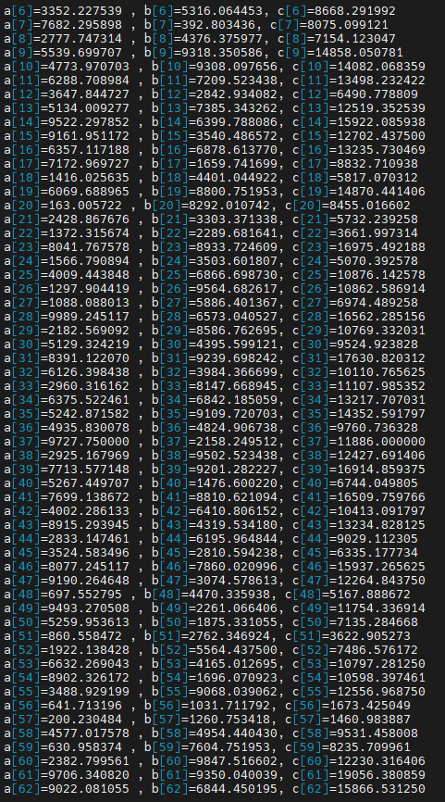
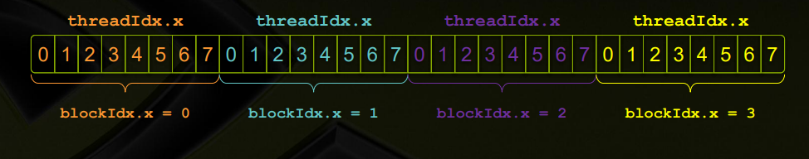
오류
add<<<2,32>>> 결과
2(Block)*32(Thread) 쓰레드가 다른 값으로 병렬연산 수행
cudaMalloc A
cudaMalloc B
<<<2,32>>>add(A,B,C)
cudaMalloc C

Slide 45
오류
add<<<32,2>>> 결과
32(Block)*2(Thread) 쓰레드가 다른 값으로 병렬연산 수행
cudaMalloc A
cudaMalloc B
<<<32,2>>>add(A,B,C)
cudaMalloc C

Slide 46
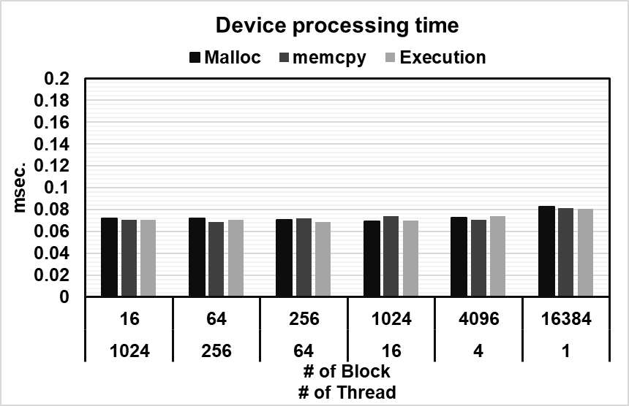
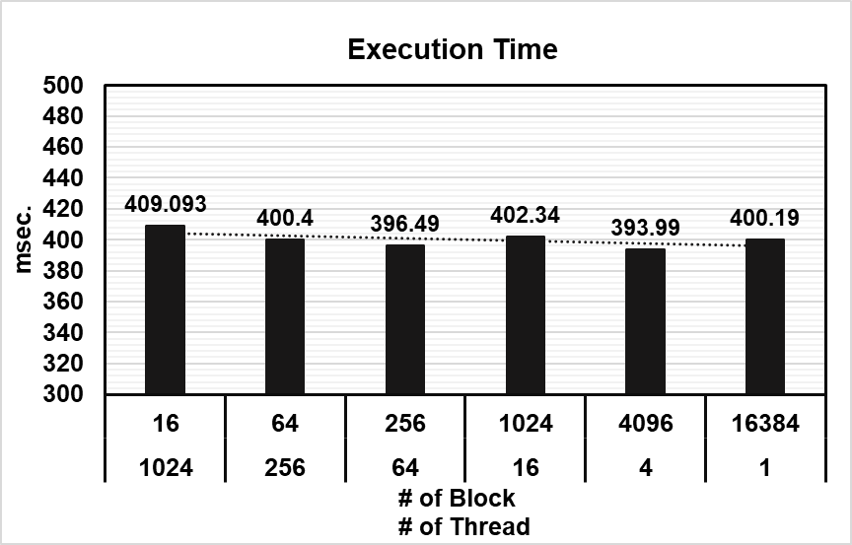
Vector addition overhead test
연산횟수: 16384
Block: 16 ~ 16384
Thread: 1024 ~ 1
Maximum thread per block: 1024,
Block = 4096, Thread = 4개일 때 가장 빠름

Slide 47
Floating point matrix multiplication
GPU 부하 테스트를 위한 실수 행렬 곱 연산 구현
행(Row) 방향 원소, 열(Column)방향 원소 덧셈, 곱셈 연산을 쓰레드로 병렬처리
0,0
0,1
0,0
.
0,0
+
0,1
.
1,0
+
0,2
.
2,0
0,0
.
0,1
+
0,1
.
1,1
+
0,2
.
2,1
0,0
0,1
0,2
.
1,0
1,1
1,0
1,1
1,2
1,0
.
0,0
+
1,1
.
1,0
+
1,2
.
2,0
1,0
.
0,1
+
1,1
.
1,1
+
1,2
.
2,1
2,0
2,1
2 x 3
3 x 2
2 x 2
.

Slide 48
Floating point matrix multipulication
행렬 크기에 따른 Block 생성
2차원 Thread block 구성
threadIdx.x, threadIdx.y 좌표값을 기준으로 좌행렬 Row, 우행렬 Column 원소 접근
T[0,0]
T[0,1]
T[0,2]
T[0,3]
.
+
.
+
.
.
+
.
+
.
0,0
0,0
0,1
1,0
0,2
2,0
0,0
0,1
0,1
1,1
0,2
2,1
T[1,0]
T[1,1]
T[1,2]
T[1,3]
1,0
.
0,0
+
1,1
.
1,0
+
1,2
.
2,0
1,0
.
0,1
+
1,1
.
1,1
+
1,2
.
2,1

Slide 49
Floating point matrix multiplication
2차원 행렬은 실제 1차원 리스트로 구현함
0,0
0,1
0,0
0,1
0,2
.
.
1,0
1,1
0
1
2
3
4
5
0
1
2
3
4
5
1,0
1,1
1,2
2,0
2,1
A
B
A: 2 x 3
B: 3 x 2

Slide 50
Floating point matrix multiplication
2차원 Thread block 구성
1개 쓰레드가 x, y, 2가지 인덱스를 가짐
threadIdx.y, threadIdx.x 좌표값을 기준으로 좌 행렬 Row, 우 행렬 Column 원소 접근
row =blockIdx.y * blockDim.y + threadIdx.y
col = blockIdx.x * blockDim.y + threadIdx.y
for i in # of A Colunm:
value += A[row * # of A column + i] + B[# of B colunm * i + col]
C[(row* # of A column ) + col] = value
val3 = A[0*3 + 2] * B[2*2 + 0]
val2 = A[0*3 + 1] * B[2*1 + 0]
C[row * 2 + col] = val1 + val2 + val3
T[0,0]
T[0,1]
T[0,2]
T[0,3]
val1 = A[0*3 + 0] * B[2*0 + 0]
.
0
1
2
3
4
5
0
1
2
3
4
5
0
1
2
3
T[1,0]
T[1,1]
T[1,2]
T[1,3]
A
B
Block[0,0]

Slide 51
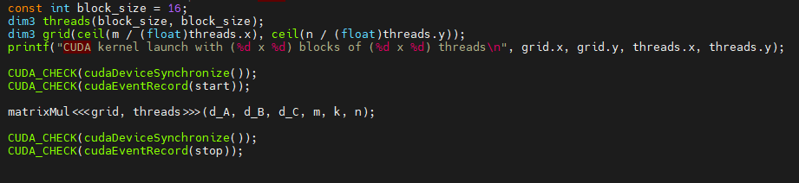
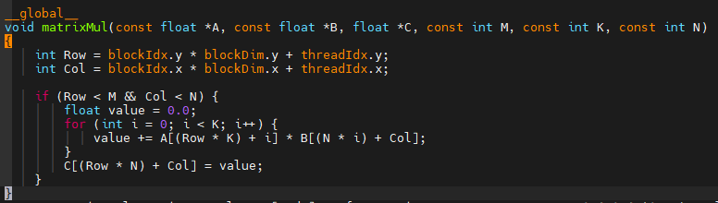
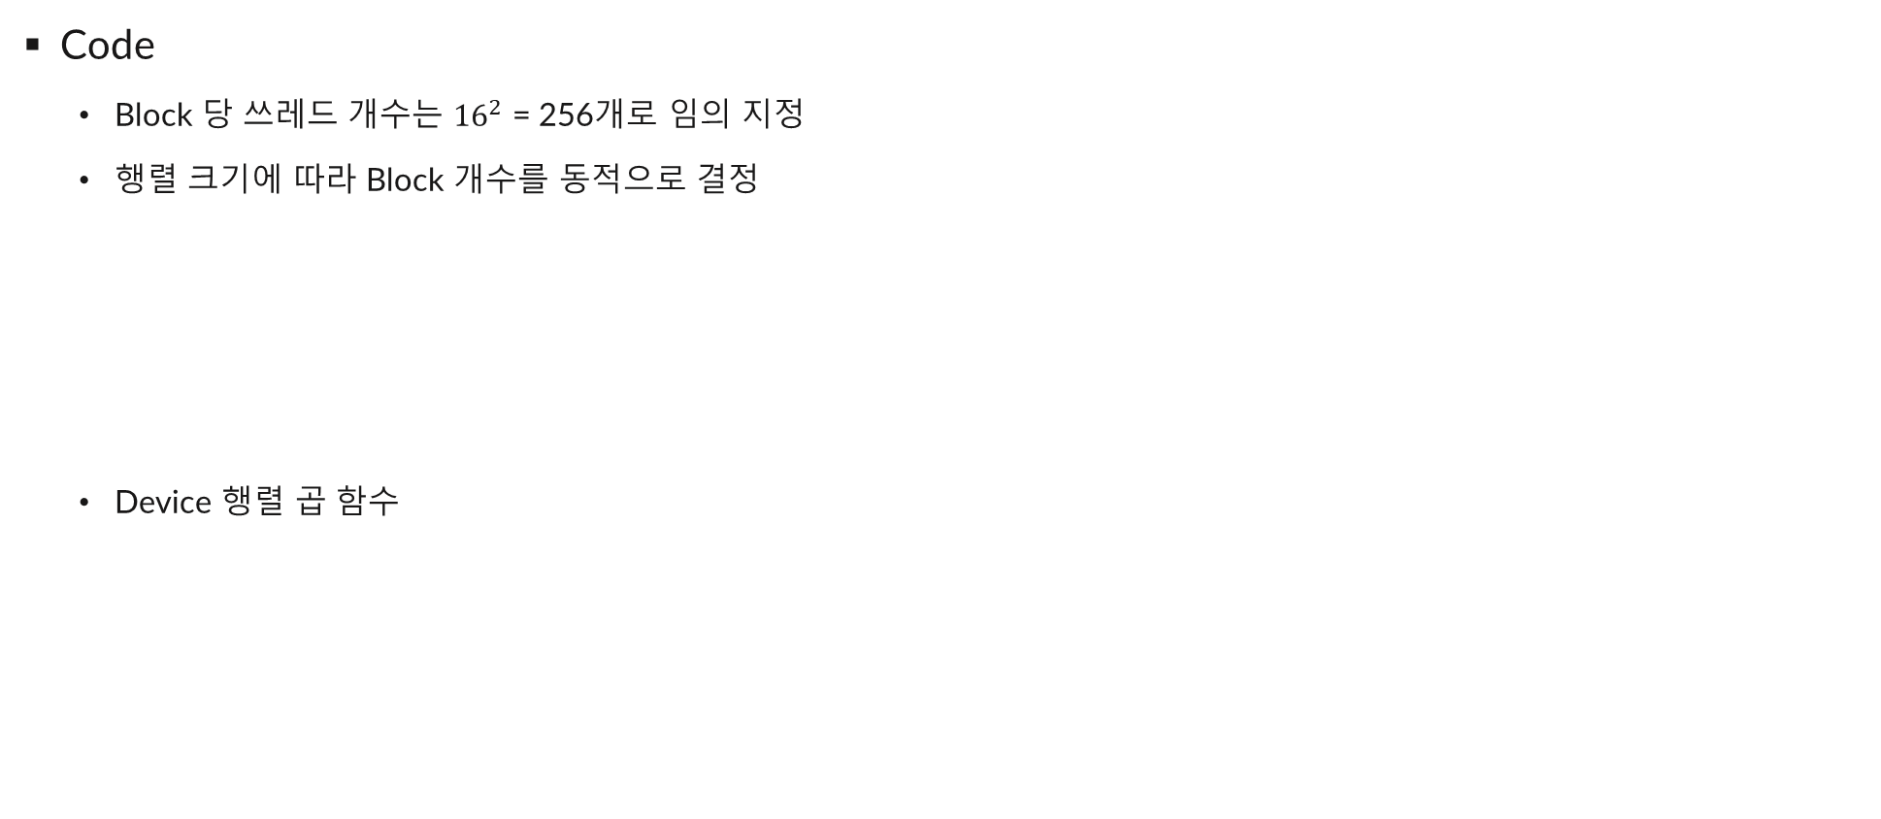
Floating point matrix multiplication
Code
Block 당 쓰레드 개수는 ${16}^{2}$ = 256개로 임의 지정
행렬 크기에 따라 Block 개수를 동적으로 결정
Device 행렬 곱 함수
m: 우 행렬 row 수
n: 좌 행렬 column 수
행렬의 크기 / 16 만큼 추가로 Block을 할당
Ex.)A:17x8, B:8x65 일 경우,
m=17, n=65,
ceil(m/16)=2, ceil(n/16)=5,
(2,5)-> 10개 block 생성, 10*256 = 2560 threads

Slide 52
Floating point matrix multiplication
실행결과
GFlops = (행렬곱 연산횟수) / (실행시간(msec.) / 1000)
연산횟수: 2* 좌 행렬 row * column * 우행렬 column
4096 정방행렬 곱셈결과
실행시간 : 342.264 msec.
처리량 : 401.56 GFlops

Slide 53
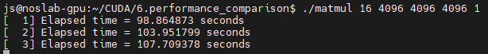
Floating point matrix multiplication experiment
Block 당 thread 개수 변경에 따른 실행시간 비교
입력 행렬 크기에 따라 Block개수를 동적으로 조절
현재 block 당 Thread 개수는 16으로 고정
Thread : 16(4*4), 64(8*8), 256(16*16), 1024(32*32)
행렬크기: 8192 정방행렬
3번 측정 데이터의 평균

Slide 54
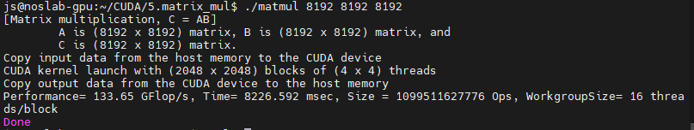

결과
Block

Slide 55
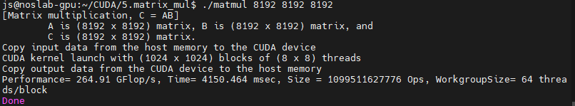
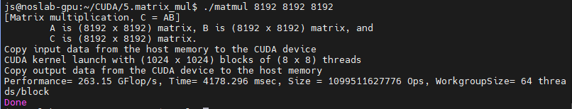

결과
Block

Slide 56



결과
Block

Slide 57



결과
Block

Slide 58


결과
Block당 쓰레드 개수가 많을수록 높은 성능을 보임

Slide 59

Floating point matrix multiplication by CPU
Pthread 사용
생성할 pthread 구조체(pthread_t) 동적할당(opaque type)
쓰레드 고유정보 저장
쓰레드 개수 지정가능
실수행렬 할당

Slide 60

Floating point matrix multiplication by CPU
쓰레드 생성
현재 쓰레드 실행번호 할당
전체 쓰레드 실행 후 종료대기

Slide 61

Floating point matrix multiplication by CPU
3중 for문을 사용한 행렬 곱 연산 구현

Slide 62
실험환경
Intel® Core™ i9-12900KF(Desktop)
물리코어 수 : 16(Efficient-Core 8 + Performance Core 8)
처리 쓰레드 수 : 24(Performance Core Hyperthreading 16 + 8)
최대 클럭: 5.20 GHz
DRAM: 32GB
Intel® Xeon® Gold 5215 x2(Workstation)
물리코어 수 : 20(10 + 10)
처리 쓰레드 수 : 40( 2*(10 + 10)Hyperthreading)
최대 클럭: 3.40 GHz
DRAM: 64GB

Slide 63
실험환경
행렬크기 4096 정방행렬
8192행렬 사용 시 1000초 이상 소요
쓰레드 수
16, 32, (최대 쓰레드 처리량), 64, 128, 256
실행시간 측정

Slide 64



실험결과
3회 측정평균
GPU와 처리시간 비교
GPU와 최대 585배 이상 차이 발생
CUDA구현 로직의 경우 1개 쓰레드가 1개 원소에 대한 연산만 수행
CPU구현 로직의 경우 현재 1개 쓰레드가 행 단위 연산 수행 → 개별 쓰레드 부하가 큼

Slide 65


CUDA 로직 변경
GPU의 쓰레드 수를 CPU와 동일하게 변경 후 실험
변경사항
thread : 1개 thread가 CPU로직과 동일하게 행 단위 계산을 수행하도록 변경
1개 Block에 thread를 1차원으로 배치

Slide 66

실험결과

Slide 67

실험결과
실험 환경 별 CPU multi thread vs. CUDA 성능비교
실제 쓰레드 수가 동일한 경우
GPU 쓰레드가 16개일 경우 CPU 쓰레드 성능이 더 높은 성능을 보임

Slide 68
라이브러리 성능비교
GNU Scientific Library
Numerical library for C and C++
Eigen
Intel Math Kernel Library
Automatic parallel processing
C , C++ and Fortran
ATLAS
Automatically Tuned Linear Algebra Software
Provide C and Fortran API based on BLAS

Slide 69
라이브러리 성능비교
BLAS
Basic Linear Algebra Subprograms
선형대수 연산을 수행하는 Low-level Routine 집합을 명세한 규약
Fortran 라이브러리로 시작됨
벡터 레지스터, SIMD instruction을 활용하여 부동소수점 연산을 최적화 하도록 구현됨
MATLAB, GNU scientific library, Numpy, MKL 등 많은 수치연산 소프트웨어들이 BLAS를 따름
GPU 사용 BLAS 라이브러리인 cuBLAS
실험대상
CPU 멀티쓰레드로 구현한 행렬곱
CUDA 로 구현한 행렬곱(cuBLAS 미사용)
CPU기반 BLAS 라이브러리로 구현한 행렬곱

Slide 70

GNU Scientific Library
GNU Scientific Library 설치
https://www.gnu.org/software/gsl/ 접속
Current stable version (GSL-2.7) tar.gz 다운로드
다운로드 경로 접근
압축해제
sudo tar –xvzf gsl-latest.tar.gz
cd gsl-2.7.1
cat INSTALL(설치방법 확인)
./configure
make (약 5분 소요)
make install

Slide 71

GNU Scientific Library
구현
라이브러리 경로설정: #include<gsl/gsl_blas.h>
Reference: https://www.gnu.org/software/gsl/doc/html/vectors.html
gsl_matrix_alloc
메모리 할당
수행시간 측정
메모리 해제

Slide 72
GNU Scientific Library
Compile
gcc gsl_matmul.c –lm –lgsl –lgslcblas –o matmul
-lm: 시스템 내 수학 라이브러리 링크
-lgsl: GSL 라이브러리 링크
-lgslcblas: 시스템 내 cblas를 사용하는 라이브러리 링크
GCC가 라이브러리 디렉토리를 찾지 못할 경우
/usr/local/include/gsl 디렉토리가 존재하지 않을 경우 → 재설치 또는 gsl디렉토리 변경
디렉토리가 존재하는 경우 → sudo ldconfig 공유라이브러리 캐시 재설정
Run
./matmul 4096 4096 4096

Slide 73
GNU Scientific Library 성능비교 실험
비교대상
CUDA(Best case, CPU 연산 로직과 동일)
CPU multi thread(Best case)
실험환경
noslab-gpu
Intel® Xeon® Gold 5215 x2(Workstation)
Workload
4096 정방행렬 곱셉

Slide 74

실험결과
CUDA의 경우 CPU 로직으로 구현했을 경우 가장 높은 성능을 나타냄
GSL 구현의 경우 1개 쓰레드로 CUDA와 20.15% 성능차이를 보임
CPU multithread 보다 61.10% 높은 성능을 보임

Slide 75
Eigen
Eigen3
C++ 선형대수 연산 라이브러리
BLAS, LAPACK, CUDA 지원
설치
sudo apt install libeigen3-dev
라이브러리 로드
#include <eigen3/Eigen/Dense>

Slide 76

Eigen
구현
Reference: https://eigen.tuxfamily.org/dox/GettingStarted.html
객체생성

Slide 77
Eigen
Compile
g++ eigen_matmul.c –o matmul
Run
./matmul 4096 4096 4096

Slide 78
Eigen 성능비교 실험
비교대상
CUDA(Best case, CPU 연산 로직과 동일)
CPU multi thread(Best case)
GSL
실험환경
noslab-gpu
Intel® Xeon® Gold 5215 x2(Workstation)
Workload
4096 정방행렬 곱셉

Slide 79

실험결과
Eigen 기본세팅은 BLAS, LAPACK과 같은 저수준 계산 최적화가 적용되지 않음
기본적인 단일 쓰레드 CPU 연산을 수행하는 것으로 보임

Slide 80
Intel MKL
Math Kernel Library
코어 함수에 BLAS, LAPACK 등 저수준 최적화 사용
Intel 프로세서에 최적화됨(ISA레벨 최적화)
자동 병렬화
설치
sudo apt install intel-mkl
도스창에서 ‘<No>’ 선택
라이브러리 로드
#include <mkl/mkl.h>

Slide 81

Intel MKL
구현
Reference: https://www.intel.com/content/www/us/en/develop/documentation/onemkl-developer-reference-c/top/blas-and-sparse-blas-routines/blas-routines/blas-level-3-routines.html#blas-level-3-routines
GSL과 동일한 BLAS함수 사용

Slide 82
Intel MKL
Compile
gcc –o mkl_matmul mkl_matmul.c $(pkg-config mkl-static –lp64-iomp –libs –cflags)’
Reference: https://docs.hpc.qmul.ac.uk/apps/dev/numerical/mkl/
Run
./matmul 4096 4096 4096

Slide 83


Intel MKL 성능비교 결과
자동 병렬처리 확인
19개 쓰레드가 생성되는 것을 확인
CUDA 대비 98.9%감소

Slide 84

Intel MKL 성능비교 결과
자동 병렬처리 확인
19개 쓰레드가 생성되는 것을 확인
CUDA 대비 98.9%감소
GPU하드웨어 특성을 고려한 로직과 비슷한 성능을 보임
BLAS 저수준 최적화 + Intel 병렬처리 최적화

Slide 85
ATLAS
Automatically Tuned Linear Algebra Software
C/Fortran을 지원하는 BLAS API
MATLAB, Mathematica, Scilab, … etc. 에 사용됨
설치
CBLAS, ATLAS 라이브러리 링크
gcc atlas_matmul.c –o atlas –L /usr/lib/atlas –lcblas –latlas
라이브러리 로드
#include<cblas.h>
컴파일 시 ATLAS 라이브러리 링크

Slide 86


ATLAS
구현
Reference: https://pastebin.com/pWE7MZuJ
https://michaellindon.github.io/lindonslog/programming/atlas-blas-lapack-linear-algebra-libraries/index.html
https://math-atlas.sourceforge.net/devel/atlas_devel/

Slide 87
ATLAS
Compile
CBLAS, ATLAS 라이브러리 링크
gcc atlas_matmul.c –o atlas –L /usr/lib/atlas –lcblas –latlas
Run
./atlas_matmul 4096 4096 4096

Slide 88

ATLAS 성능비교 결과
단일쓰레드를 사용하는 Case 중 가장 높은 성능을 보임
8192 행렬 계산 시 95.9초 소요
연산횟수: 2*4096^3 = 137,438,953,472
연산횟수: 2*8192^3 = 1,099,511,627,776 (8배 차이)

Slide 89

ATLAS 성능비교 결과
전체 비교
계산 정확도는 고려하지 않음
구현 로직에 따라 계산 정확도 차이가 발생하는 경우가 존재하는 것을 조사를 통해 확인
Reference: https://junstar92.tistory.com/242?category=982715

Slide 90
KSC Paper Submission
Task 병렬 처리를 위한 CPU 와 GPU 성능분석
CPU와 GPU 처리성능 분석
Introduction
최근, 딥러닝 기술이 발전함에 따라 높은 정확도를 달성하기 위해 학습모델의 규모가 증가하고 있다. 따라서 모델 학습과 추론을 위해 높은 컴퓨팅 성능이 요구된다. 이를 위해
Background
실험데이터
GPU 행렬처리 성능
CPU GPU 코어성능 비교
CUDA vs CPU libraray (4096, 8192)

Slide 91
행렬 곱 추가실험
4K, 8K, 16K, 32K, 행렬 곱 실행시간 비교
비교대상
CUDA
ATLAS
Intel-MKL
제약조건
프로세서(CPU, GPU)의 연산시간 측정
메모리 할당, 해제, 전송시간 측정제외

Slide 92



결과
CUDA vs. MKL
4K ~ 32K
4K~16K까지 CUDA가 가장 높은 성능을 보임
MKL과 성능차이는 행렬이 커질수록 줄어듦
32K에서 MKL이 CUDA보다 높은 성능을 보임(약 1.06배)
x0.93
전체비교
CUDA vs. MKL
4K ~ 16K
x1.06
x1.3
x1.7

Slide 93

원인 분석1
GPU 동작온도보다 높은 온도에서 측정
정상동작온도보다 10도 가량 높음
발열에 의한 쓰로틀링으로 느려짐
Datasheet
실험환경 온도
https://www.nvidia.com/content/dam/en-zz/Solutions/Data-Center/tesla-t4/t4-tensor-core-product-brief.pdf

Slide 94


원인 분석2
CUDA로 구현한 행렬 곱 연산은 고수준에서 작성된 로직
MKL은 BLAS기반 저수준에서 최적화된 행렬 곱 연산 라이브러리 사용
CUDA에서 제공하는 저수준 최적화 수학 라이브러리 사용 시 실행시간이 50% 줄어드는 실험 존재
CuBLAS
CUDA에서 여러가지 최적화 요소가 존재
행렬연산 전용 코어(Tensor Core)미사용
CuBLAS 적용 전
CuBLAS 적용 후
https://junstar92.tistory.com/242

Slide 95


PyTorch를 사용한 CPU, GPU 성능비교
PyTorch
오픈소스 머신러닝 프레임워크
https://github.com/pytorch/pytorch
Features
Python first: not Python binding into a monolithic C++ framework(a. k. a. TensorFlow)
Support GPU acceleration based on CUDA
Support CPU optimization by Intel MKL
Extensions without pain(Numpy, Scikit-learn, SciPy 라이브러리와 높은 호환성)
TensorFlow
PyTorch

Slide 96


PyTorch internals
The module structure of PyTorch
내부 코어로직은 C++로 구현됨
Module integrated at recent release
https://github.com/pytorch/pytorch/pull/69929
Python API
Python binding,
자동미분,
Tensor 연산,
병렬처리
Offload operation
to CPU & GPU
Reference:
https://github.com/pytorch/pytorch/blob/master/CONTRIBUTING.md#codebase-structure
http://blog.ezyang.com/2019/05/pytorch-internals/
https://www.miracleyoo.com/2019/12/11/Pytorch-Core-Code-Research/
https://isip.piconepress.com/courses/temple/ece_4822/resources/books/Deep-Learning-with-PyTorch.pdf
https://se.ewi.tudelft.nl/desosa2019/chapters/pytorch/#fn:3

Slide 97
Install PyTorch
Anaconda3
PyTorch는 conda 가상환경에서 사용하는 것을 권장함
Anaconda는 가상환경을 통해 단일시스템에서 독립적인 패키지 버전관리를 지원함
(Base)
/home/noslab2/anaconda3
test.py
run.cpp
…
(pytc_nomkl)
(pytc_cpu)
(pytc_gpu)
/home/noslab2/anaconda3/envs/pytc_nomkl
/home/noslab2/anaconda3/envs/pytc_cpu
/home/noslab2/anaconda3/envs/pytc_gpu
PyTorch.CPU_only.nomkl
Build version
PyTorch.CPU_only
Build version
PyTorch.GPU
Build version
OpenMP
Intel MKL Library
CUDA
Python3.8
Python3.8
Python3.8

Slide 98

Install PyTorch
Anaconda3 install
Prerequisites
apt-get install libgl1-mesa-glx libegl1-mesa libxrandr2 libxrandr2 libxss1 libxcursor1 libxcomposite1 libasound2 libxi6 libxtst6
cd /tmp
설치 스크립트 다운로드; 리포지토리 아카이브 확인: https://repo.anaconda.com/archive/
curl –O https://repo.anaconda.com/archive/Anaconda3-2022.10-Linux-x86_64.sh
스크립트 실행
./Anaconda3-2022.10-Linux-x86_64.sh
<Enter>(약관동의) → yes(설치진행)

Slide 99
Install PyTorch
Anaconda3 install(Cont.)
기본적으로 base 프롬프트로 설정됨
버전확인

Slide 100

Install PyTorch
가상환경 생성 목록
PyTorch CPU 사용 빌드(MKL 적용 X)
PyTorch CPU 사용 빌드(MKL 적용)
PyTorch GPU 사용 빌드
가상환경 생성
conda create –n <가상환경 이름(사용자 지정)> python=3. or 2.
conda create –n pytc_cpu_nomkl python=3.8
conda create –n pytc_cpu python=3.8
conda create –n pytc_gpu python=3.8
가상환경 목록 조회
conda info -e

Slide 101


Install PyTorch(CPU only with MKL) from conda
가상환경 활성화
conda activate <가상환경 이름>
conda activate pytc_cpu
PyTorch 설치(MKL사용)
https://pytorch.kr/get-started/locally/
conda install pytorch torchvision cpuonly -c pytorch

Slide 102

Install PyTorch(CPU only with MKL) from conda
설치확인
python3
import torch
print(torch.__version__)

Slide 103

Install PyTorch(GPU) from conda
가상환경 비활성화
conda deactivate <가상환경 이름>
conda deactivate pytc_cpu
Conda activate pytc_gpu
PyTorch 설치(GPU사용)
시스템 CUDA 버전 확인
nvidia-smi or nvcc --version
conda install pytorch torchvision pytorch-cuda=11.8 -c pytorch -c nvidia

Slide 104

Install PyTorch(CPU noMKL) from source build
PyTorch는 CPU 사용시 MKL을 default로 사용함
기본적으로 빌드된 바이너리에 MKL 패키지가 포함되어 있음
MKL을 사용하지 않을 경우 빌드 옵션 수정이 요구됨
Install dependencies
conda install astunparse numpy ninja pyyaml setuptools cmake cffi typing_extensions future six requests dataclasses
PyTorch 소스파일 다운로드
git clone --recursive https://github.com/pytorch/pytorch
cd pytorch

Slide 105

Install PyTorch(CPU noMKL) from source build
소스파일 내 README.md 참조
빌드 설정을 위한 CMake build제공
현재 conda 가상환경에 적용될 Pythorch 빌드경로 환경변수 설정
export CMAKE_PREFIX_PATH=${CONDA_PREFIX:-"$(/home/noslab2/pytorch $(pytc_cpu_nomkl))/../"}
Python3 setup.py build -–cmake-only

Slide 106

Install PyTorch(CPU noMKL) from source build
CMake를 사용하여 빌드 옵션 수정
Sudo apt install cmake-qt-gui
Cmake-gui build
MKL 관련항목 체크해제
Configuration → Generate
소스 빌드
python3 setup.py develop

Slide 107

Install PyTorch(CPU noMKL) from source build
빌드옵션 출력
MKL 사용이 해제됨을 확인
ImportError: /usr/lib64/libstdc++.so.6: version `GLIBCXX_3.4.xx' not found 발생 시
PyTorch에서 요구하는 C++ 동적라이브러리 버전이 시스템 버전과 다름
버전 링크 확인 후 링크 수정
방법 참조 : https://develop-man.tistory.com/3

Slide 108

Workload 코드
Fully Connected 레이어로 구성한 MNIST 분류모델 구현
torchVision
학습모델 클래스, 데이터셋 제공 라이브러리
torch.DataLoader()
데이터 파이프라인 API
Batch, Shuffle기능 제공
텐서플로우의 tf.data와 동일한 역할 수행

Slide 109

Workload 코드
Fully Connected 레이어로 구성한 MNIST 분류모델 구현(Cont.)
모델 Class
6계층 단순연결신경망
GPU 사용 시 m1.cuda()를 사용하여 모델 GPU 전송
Loss, Optimizer
Crossentropy
Adam

Slide 110

Workload 코드
Fully Connected 레이어로 구성한 MNIST 분류모델 구현(Cont.)
Epoch = 10
Batch = 32
데이터 전송시간 + Epoch 당 수행시간 측정

Slide 111
실험구성
conda 가상환경은 conda, pip 패키지 라이브러리만 독립적으로 격리됨
conda 실행환경이 별도로 지정되지 않은 파일은 모든 conda 환경이 공유함
각각 CPU_noMKL, CPU_MKL, GPU를 백엔드로 사용한 PyTorch 기반 MNIST 모델 훈련시간을 측정(Epoch = 10)
/home/noslab2/anaconda3
test.py
(pytc_nomkl)
(pytc_cpu)
(pytc_gpu)
/home/noslab2/anaconda3/envs/pytc_nomkl
/home/noslab2/anaconda3/envs/pytc_cpu
/home/noslab2/anaconda3/envs/pytc_gpu
PyTorch.CPU_only.nomkl
Build version
PyTorch.CPU_only
Build version
PyTorch.GPU
Build version
OpenMP
Intel MKL Library
CUDA
Python3.8
Python3.8
Python3.8

Slide 112


실험결과
CPU_noMKL
Transfer time : 4.4sec.
Average computation time : 54.5sec.
Average CPU util. : 33%(21 threads, 2 threads fluctuation)

Slide 113


실험결과
CPU_MKL
Transfer time : 0.07sec.
Average computation time : 13.4sec.
Average CPU util. : 47%(21threads)

Slide 114

실험결과
GPU
Transfer time : 1.4sec.
Average computation time : 5.3sec.
Average CPU util. : 2%
Average GPU util. : 38%

Slide 115

분석
전체비교
CPU_MKL이 가장 낮은 전송 Overhead를 보임(0.07)
반면 CPU_noMKL이 가장 높은 Overhead를 보임(4.47)
CPU→GPU 전송 오버헤드보다 느림
GPU의 경우 MKL과 CUDA를 모두 사용
MKL 비활성화 후 CUDA 전송오버헤드 추가측정
x63.85
x0.04
x10.02
x3.04
x4.06
x2.52

Slide 116
분석
데이터 전송 오버헤드 측정지점
테두리 영역 처리시간의 합산 값을 출력함
GPU사용 시 MKL적용 유무에 따라 데이터 전송시간 차이 발생 여부 확인을 위한 추가실험 진행
: Data transfer · transform related API
: Measuring points for the transfer overhead
MNIST Dataset
Download
Dataset Slicing
Normalization
Transfer Training
Data to GPU
Generate
Data Pipeline
Receive
Inference Data
From GPU
Transfer Validation Data
to GPU
Model Training
Transfer Model
to GPU

Slide 117


추가실험 결과
GPU사용시 MKL을 사용하지 않는 상태에서 수행시간 추가측정
MKL을 사용하지 않는 CUDA의 경우 MKL, CUDA 모두 사용한 Case보다 전송시간이 느림
각 Case별 메모리 사용량 비교
프로그램 실행 전후 메모리 사용량 측정
x63.8
?
x6.85
x2.60

Slide 118






검증
GPU사용시 MKL을 사용하지 않는 상태에서 수행시간 측정
Pytc_gpu
Pytc_MKL
Pytc_nomklGPU
Pytc_CPU_NoMKL

Slide 119



검증
CUDA+MKL에서 가장 높은 CPU memory 사용량을 보임

Slide 120



검증
CPU memory 사용패턴(30초)

Slide 121

검증
세부적인 전송시간 측정을 위한 tracing
각 case별 Function call 사용패턴, 시간 추적
CUDA only, CUDA+MKL 비교
CPU
Data Processing
Model Training
GPU

Slide 122


검증
CUDA only
CUDA+ MKL

Slide 123



검증
aten::to()
PyTorch core 모듈(pytorch/torch/aten/core/interned_string.h)
데이터 텐서변환, 전송
다양한 모듈에서 사용됨
A Tensor library
https://discuss.pytorch.org/c/data/37

Slide 124



Case3 vs. Case4 Stack Trace
실제 Self-time* 합계에서는 Case4가
1.04배 차이 발생 (약 0.2초)
7724.39/2595.41 = 1.0496(msec.)
*Self-time: time spent in the current slice, subtracting the time of all the children slices.

Slide 125
Conclusion
딥 러닝 연산에서 GPU(CUDA+MKL) 사용 시 처리시간이 상당히 줄어듦
CPU(MKL) 대비 2.25배 감소
데이터 전송시간에서 CPU(MKL)이 GPU(CUDA+MKL) 보다 17배 빠름
MKL을 사용하는 GPU의 경우 CPU(MKL)보다 6.85배 느림
GPU1(CUDA+MKL), GPU2(CUDA only)경우 GPU 2가 2.6배 빠름
Call stack tracing 결과 실제 Self time은 GPU2가 1.04배 빠른 결과를 보임
CPU 메모리 사용량에서 GPU1이 GPU2 보다 2.38배 더 높은 사용량을 보임

Slide 126

딥러닝에서 GPU-CPU 분석연구 조사
H. Chen et. al, arXiv, 2022
Bottleneck Analysis of Dynamic Graph Neural Network Inference on CPU and GPU
그래프 신경망(GNN) 모델 별 CPU-GPU간 성능분석
GNN은 그래프 형태의 데이터(금융관계망, 소셜 네트워크)에서 관계성을 분류하거나 예측하기 위해 고안된 모델
GNN 데이터 전처리와 추론 과정에서 학습모델 별 GPU-CPU 간 병목현상을 분석을 제공
Graph Neural Network
Graph Dataset
Graph Embedding Layer
Neural Network Layer
Node Classification
Link Prediction
Graph Classification
…
CPU/GPU
GPU

Slide 127

딥러닝에서 GPU-CPU 분석연구 조사
H. Chen et. al, arXiv, 2022(Cont.)
GNN 모델별 CPU, GPU 사용패턴 분석을 제공함
모델 종류에 따라 추론 시 CPU, 메모리 접근빈도가 다름
데이터셋 뿐 아니라 학습모델의 구조 또한 CPU-GPU 성능에 미치는 영향이 큼

Slide 128

딥러닝에서 GPU-CPU 분석연구 조사
H. Chen et. al, arXiv, 2022(Cont.)
동일한 데이터셋에서 모델 종류에 따라 서로 다른 GPU 사용률과 메모리 사용량을 보임

Slide 129

딥러닝에서 GPU-CPU 분석연구 조사
H. Chen et. al, arXiv, 2022(Cont.)
데이터셋에 따른 모델 별 내부연산 트레이싱 분석
데이터셋의 크기가 달라도 구조(예: 인접한 노드의 수) 가 비슷한 경우 유사한 연산패턴을 보임
CPU-GPU 오버헤드 최적화
데이터셋 뿐만 아니라 학습모델의 구조분석도 필요함

Slide 130



딥러닝에서 GPU-CPU 분석연구 조사
검증
MNIST DNN vs. MNIST CNN

Slide 131








딥러닝에서 GPU-CPU 분석연구 조사
검증
FCN으로 구성된 모델은 1차원 행렬에 대해 동시 곱셉 연산 수행
CNN은 2차원 행렬에 대해 동시 곱셈 연산 수행 → 더 높은 병렬처리
CUDA
CUDA+MKL
MKL
Xiang, Chenlu & Zhang, Zhichao & Zhang, Shunqing & Xu, Shugong & Cao, Shan & Lau, Vincent. (2019). Robust Sub-Meter Level Indoor Localization - A Logistic Regression Approach. 1-6. 10.1109/ICC.2019.8761091.

Slide 132




딥러닝에서 GPU-CPU 분석연구 조사
검증
MNIST DNN vs. MNIST CNN

Slide 133
딥러닝에서 GPU-CPU 분석연구 조사
검증
DNN은 1차원 행렬에 대해 동시 곱셉 연산 수행
CNN은 2차원 행렬에 대해 동시 곱셈 연산 수행 → 더 높은 병렬처리, 높은 메모리 사용량
Xiang, Chenlu & Zhang, Zhichao & Zhang, Shunqing & Xu, Shugong & Cao, Shan & Lau, Vincent. (2019). Robust Sub-Meter Level Indoor Localization - A Logistic Regression Approach. 1-6. 10.1109/ICC.2019.8761091.

Slide 134
딥러닝에서 GPU-CPU 분석연구 조사
H. Chen et. al, arXiv, 2022(Cont.)
병목구간 분석
배치 크기에 따른 병목발생
배치크기가 작을 경우, 대부분의 GPU kernel이 saturation되지 않음 → GPU idle
배치크기가 클 경우, GPU kernel busy → CPU idle
CPU-GPU 데이터 전송에 따른 병목발생
CPU-GPU 데이터 전송 횟수가 많을수록, 전송데이터가 클수록 전송대기로 인한 오버헤드 증가
https://slideplayer.com/slide/14248280/

Slide 135

딥러닝에서 GPU-CPU 분석연구 조사
GPU warm-up Overhead
CUDA는 GPU 병렬처리를 사용하기 위해 runtime에서 warm-up 오버헤드가 존재
Warm-up 오버헤드는 2가지 부분이 존재함
Model initialization
GPU 메모리 할당, CPU to GPU 모델 가중치 전송, Dataflow graph 생성
CUDA runtime에서 cudaStreamCapturing()실행
GPU lazy initialization
CUDA API 호출 시 Context* 초기화 수행
CUDA runtim에서 cudaFree()실행
* Context: GPU 메모리 할당 리스트, 데이터, 실행코드에 대한 정보에 대한 내용을 포함한 인스턴스, 프로세스와 의미가 대응됨 , CUDA RUNTIME 이 사용함
https://docs.nvidia.com/cuda/cuda-driver-api/group__CUDA__CTX.html#group__CUDA__CTX_1g65dc0012348bc84810e2103a40d8e2cf

Slide 136


Slide 137
Pytorch분석 Reference
https://pytorch.org/blog/a-tour-of-pytorch-internals-1/
https://junha1125.github.io/blog/pytorch-docker-git/2020-12-25-Pytorch_internal/
https://github.com/pytorch/pytorch
https://yoonchang.tistory.com/39
https://yoonchang.tistory.com/32
https://blog.hanlee.io/2018/under-the-c-2
https://github.com/pytorch/pytorch/wiki/CUDA-basics
https://github.com/pytorch/pytorch/blob/master/aten/src/ATen/native/README.md
https://raw.githubusercontent.com/wiki/pytorch/pytorch/images/pytorch_wiki_dataflow_interface_diagram.png
https://proceedings.neurips.cc/paper/2019/file/bdbca288fee7f92f2bfa9f7012727740-Paper.pdf

Slide 138



Pytorch 소스구조 분석 Reference
https://pytorch.org/blog/a-tour-of-pytorch-internals-1/
https://junha1125.github.io/blog/pytorch-docker-git/2020-12-25-Pytorch_internal/
https://github.com/pytorch/pytorch
https://yoonchang.tistory.com/39
https://yoonchang.tistory.com/32
https://blog.hanlee.io/2018/under-the-c-2
https://github.com/pytorch/pytorch/wiki/CUDA-basics
https://github.com/pytorch/pytorch/blob/master/aten/src/ATen/native/README.md

Slide 139



Pytorch 소스구조 분석 Reference
소스코드 설명, 변경사항 메일링 리스트
이 부분
THP 오브젝트를 정의한 부분을 찾을 수 없음
18년도 당시 대규모 리팩토링 중

Slide 140


Pytorch 소스구조 분석 Reference
소스코드 설명, 변경사항 메일링 리스트
1.텐서연산은 ATen 라이브러리에 구현됨(C++)
다양한 코드 제네레이터가 적용되어 있어 텐서 타입이 다양해짐
따라서 기존보다 코드분석이 어려워짐, 개선할 예정
…
2. ATen(C++)과 python 연결은 torch/csrc에 구현됨
자동 그래디언트, jit, dtype device layout
VariableType 텐서는 계산 그래프를 추적하는 기능이 구현되어있어 역전파에 사용됨
이 부분은 22년 현재 구조가 또 다르게 변경됨
순전파, 역전파 함수들의 매핑 정보는 yaml 파일에 작성됨
3. C++ 과 Python 연결은 pybind11 로 구현됨

Slide 141



Pytorch 소스구조 분석 Reference
소스코드 설명, 변경사항 메일링 리스트
19년도 기준 소스분석자료 발견
https://speakerdeck.com/perone/pytorch-under-the-hood?slide=16
http://blog.ezyang.com/2019/05/pytorch-internals/
…
현재는 텐서 타입이 하나로 통합됨

Slide 142
Pytorch source structure
Model Creation & Training Python file
torchvision.datasets
torch.utils.DataLoader, …
Python User Code
Eager mode
Graph mode
Library API
Python or C++
Pytorch Python API
(torch.Tensor, nn.Model, Optimizer)
/torch/*.py
C++ implement
JIT compiler, Graph, autograd, etc.
/torch/csrc/*
Library Internal
(C, C++, CUDA)
Tensor+stride
Device(CPU,GPU,xPU) Allocator,
Random generaotrs
Context for Operators
CUDA, MKL support
/torch/csrc/*
/torch/c10/*
/torch/aten/*
/Caffe2
Caffe2 Operator
CPU/GPU

Slide 143



Pytorch 소스구조 분석 Reference
import torch
/torch/csrc/Module.cpp
/torch/csrc/Module.cpp
PyObject 객체로 정의되어
Python 인터프리터에서 호출됨
MNIST.py
__init__.py
모듈 레이아웃, 메모리
데이터 타입 초기화
PyMethodDef 구조체에 C++ 메서드 바인딩 정보가 매핑
$Python3 MNIST.py
Python binding initialize,
Module Load,
Data type,
Layout,
Memory format,
.
.
.
torch._C
Python으로 바인딩된 모델 계산, 환경설정 모듈 로드

Slide 144



Pytorch 소스구조 분석 Reference
torch/csrc/tensor/python_tensor.cpp &
torch/c10/core/TensorImpl.cpp
torch/aten/src/ATen/Core/TensorBody.h
import torch
…
torch.tensor(MNIST)
MNIST.py
__init__.py
Python_
tensor.cpp
torch.tensor
$Python3 MNIST.py
Create Tensor PyObject
Binding high level API
Wrapped C++ obj to Python
Tensor
size
dtype
device
layout
Custom field
Python binding initialize,
Module Load,
Data type,
Layout,
Memory format,
.
.
.
텐서 객체가 할당된 위치(CPU,GPU)
torch._C
TensorImpl.cpp
Stride, Sparse, MKL_DNN, Batch
Provide Core abstraction
Caffe2 Op
Wrapped TensorBody
TensorBody.h
Low Level Tensor Class Defined here

Slide 145

Pytorch 소스구조 분석 Reference
torch/csrc/tensor/python_tensor.cpp &
torch/c10/core/TensorImpl.cpp
torch/aten/src/ATen/Core/TensorBody.h
import torch
…
torch.tensor(MNIST)
torch/nn/modules/conv.py
torch.nn.conv(x)
torch\aten\src\ATen\native\ConvolutionMM2d.cpp
MNIST.py
__init__.py
Python_
tensor.cpp
conv.py
$Python3 MNIST.py
Create Tensor PyObject
Binding high level API
Wrapped C++ obj to Python
Call CNN computation
Input: tensor Obj
_conv_forward(Tensor)
Tensor device check(?)
Python binding initialize,
Module Load,
Data type,
Layout,
Memory format,
.
.
.
torch._C
TensorImpl.cpp
ConvolutionMM2d.cpp
Provide Core abstraction
Caffe2 Op
Wrapped TensorBody
Low level Convolution func. Call
(Slow_cpu)
TensorBody.h
Low Level Tensor Class Defined here

